Slide 1
Universität Rzeszów Institut für Wirtschaft und Finanzen Deutsche Bundesbank
Bearbeitet von: Gabriela Potocka Studentin des 2. Studienjahres (2023/2024) Studienfach: Finanz und Rechnungswesen Fachrichtung: Rechnungswesen von Unternehmen

Slide 2
Allgemeine Informationen zur Deutschen Bundesbank
Notenbank Zentralbank Bankenaufsicht Bankgeschäft Währungsreserven Interessante Infos Fragen zum Text Wortschatz
Agenda

Slide 3
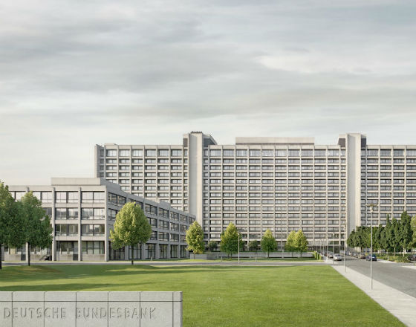
Allgemeine Informationen zur Deutschen Bundesbank
Haupsitz in Frankfurt am Main
Teil des Europäischen Systems der Zentralbanken
Stellung der obersten Bundesbehörde
https://www.bundesbank.de/en/tasks/central-bank-of-the-federal-republic-of-germany-626946

Slide 4
Notenbank
Die Deutsche Bundesbank versorgt die Wirtschaft mit Bargeld und sorgt für deren Umlauf. Sie prüft das Bargeld und gibt das Falschgeld an die Polizei weiter
https://de.wikipedia.org/wiki/Deutsche_Bundesbank

Slide 5
Zentralbank
Zwei Hauptfunktionen
- Refinanzierungsquelle
- Clearingstelle für Kreditinstitute
1. Januar 1999
https://de.wikipedia.org/wiki/Deutsche_Bundesbank

Slide 6
Bankenaufsicht
zusammenarbeit mit der BaFin
übernimmt dabei die laufende Überwachung der Banken
statistische Daten
https://de.wikipedia.org/wiki/Deutsche_Bundesbank
https://www.bafin.de/EN/DieBaFin/AufgabenGeschichte/Bankenaufsicht/ZusammenarbeitBundesbank/zusammenarbeitbundesbank_node_en.html

Slide 7
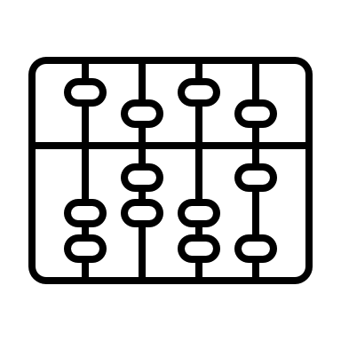
Bankgeschäft
Fiskalagent für die Behörden
karitative Einrichtungen und ihre eigenen Mitarbeiter
https://de.wikipedia.org/wiki/Deutsche_Bundesbank

Slide 8
Währungsreserven
Was sind Währungsreserven und wofür werden sie verwendet?
https://de.wikipedia.org/wiki/Deutsche_Bundesbank

Slide 9
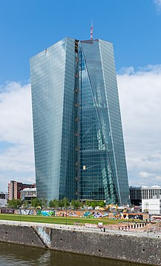
Kleinigkeiten
Hauptsitze anderer Finanzinstitute in Frankfurt am Main:
Europäische Zentralbank (EZB)
Bundesanstalt für Finanzdienstleistungsaufsicht﻿ (BaFin)
IFC Deutschland, Teil der Weltbank
https://pl.wikipedia.org/wiki/Frankfurt_nad_Menem

Slide 10
Fragen zum Text
Welche Aufgaben hat die Deutsche Bundesbank?
Mit welcher Institution kooperiert die Deutsche Bundesbank im Bereich der Bankenaufsicht?

Slide 11
Wortschatz
die Überwachung – nadzór der Jahresabschlussbericht – sprawozdanie roczne liefern – dostarczać die Lage – położenie erlassen – wydaje die Verfügung – zarządzenie die Prüfungsanordnung – nakaz audytu das Rundschreiben – okólnik die Abstimmung – porozumienie das Bankgeschäft – operacja bankowa die Bundesbehörde – władza federalna die Landebehörde – władza stanowcza die Kommunalbehörde – władza lokalna der Sozialversicherungsträger - instytucja zabezpieczenia społecznego die Bankdienstleistung – usługa bankowa das Girokonto – rachunek oszczędnościowo-rozliczeniowy die Währungsreserve – rezerwa walutowa das/die Vermögen – aktywa das Guthaben – saldo der Gegenwert – równowartość die Schwankung – wahanie der Wechselkurs – kurs waluty
bundesunmittelbare juristische Person - federalna bezpośrednia osoba prawna öffentlich – publiczny mittelbar – pośrednio die Verwaltung – administracja Oberste Bundesbehörde – Najwyższy Urząd Federalny die Notenbank – bank emisyjny versorgen – zapewniać das Bargeld – gotówka die Umlauffähigkeit – zdatność do bycia w obrocie die Banknotenbearbeitung – przetwarzanie pieniędzy das Bargeldsicherheitsmerkmale – zabezpieczenie gotówki die Refinanzierungsquelle – źródło refinansowania vorrangig – priorytetowy die Preisniveaustabilität – stabilność poziomu cen die Clearingstelle – izba rozliczeniowa netzübergreifend – międzysieciowy der Zahlungsverkehr – obrót płatniczy die Bankenaufsicht – nadzór bankowy

Slide 12
Quellen:
https://de.wikipedia.org/wiki/Deutsche_Bundesbank
https://pl.wikipedia.org/wiki/Frankfurt_nad_Menem
https://de.wikipedia.org/wiki/Deutsche_Mark
https://www.bafin.de/EN/DieBaFin/AufgabenGeschichte/Bankenaufsicht/ZusammenarbeitBundesbank/zusammenarbeitbundesbank_node_en.html
https://www.bundesbank.de/en/tasks/central-bank-of-the-federal-republic-of-germany-626946

Slide 13
Vielen Dank für Ihre Aufmerksamkeit!

